Slide 1
Algoritmos em JS

Slide 2
Algoritmos
Linkedin: https://www.linkedin.com/in/fabio-fonseca-97305735/
Instagram: @rodriguesfonsecaf

Slide 3
Coding Tank
Definição.
Objetivo do encontro: revisar rapidamente ferramentas de ordenação & prioridade..

Slide 4
Big O Notation
Definição.
Big O Notation (ou Notação O Grande) é uma maneira de descrever o comportamento de um algoritmo em relação ao crescimento da entrada. Ela mede a eficiência de um algoritmo em termos de:.
Tempo de execução (complexidade de tempo)
Espaço na memória (complexidade de espaço) Serve Para:
Para prever escalabilidade
Para comparar algoritmos
Para entender limitações de desempenho
Para tomar decisões de projeto mais eficientes
Em sistemas com pouca RAM, é crucial escolher algoritmos com baixa complexidade de espaço

Slide 5
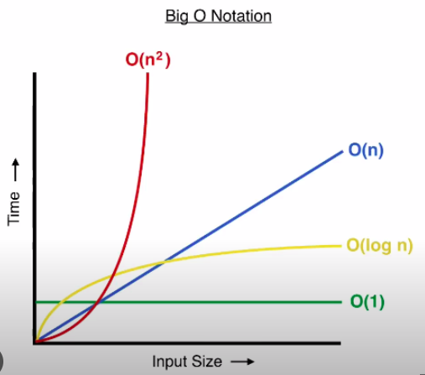
Big O Notation
Definição.

Slide 6
Insertion Sort
Características.
Descricao 1: (ordenação por inserção) funciona de forma semelhante à maneira como organizamos cartas de baralho na mão: pegamos uma carta e a inserimos no local correto em relação às que já temos. Ele constrói uma porção ordenada da lista, um elemento por vez, inserindo cada novo item na posição apropriada
Descricao 2: Insere cada elemento na posição correta de uma porção já ordenada..

Slide 7
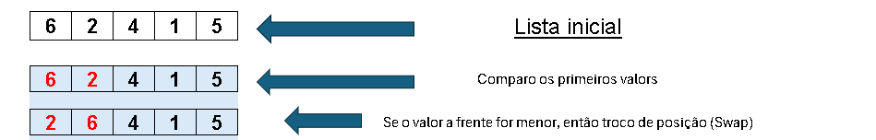

Slide 8
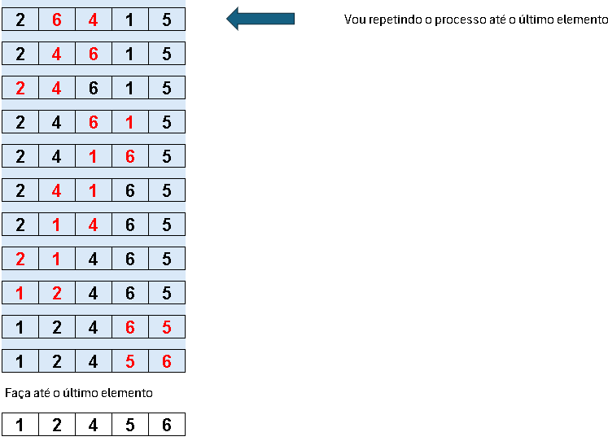

Slide 9
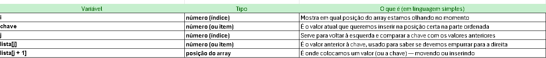
Pseudocódigo
para i de 1 até tamanho da lista - 1:
chave ← lista[i]
j ← i - 1
enquanto j ≥ 0 e lista[j] > chave:
lista[j + 1] ← lista[j] // empurra pra direita
j ← j - 1
lista[j + 1] ← chave // insere na posição certa

Slide 10
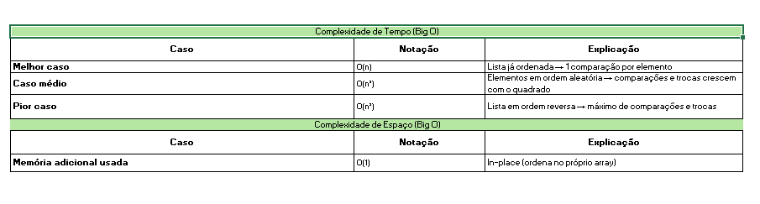
Analise
Características.

Slide 11
Selection Sort
Características.
Descricao 1 é um algoritmo de ordenação que funciona selecionando, a cada passo, o menor (ou maior) elemento da parte não ordenada da lista e colocando-o na posição correta da parte ordenada.
Descricao 2: Imagine que você está organizando cartas na mesa. Você olha todas e pega a menor, colocando no canto esquerdo. Depois olha as que sobraram, pega a menor delas e coloca do lado. Repete até acabar.

Slide 12
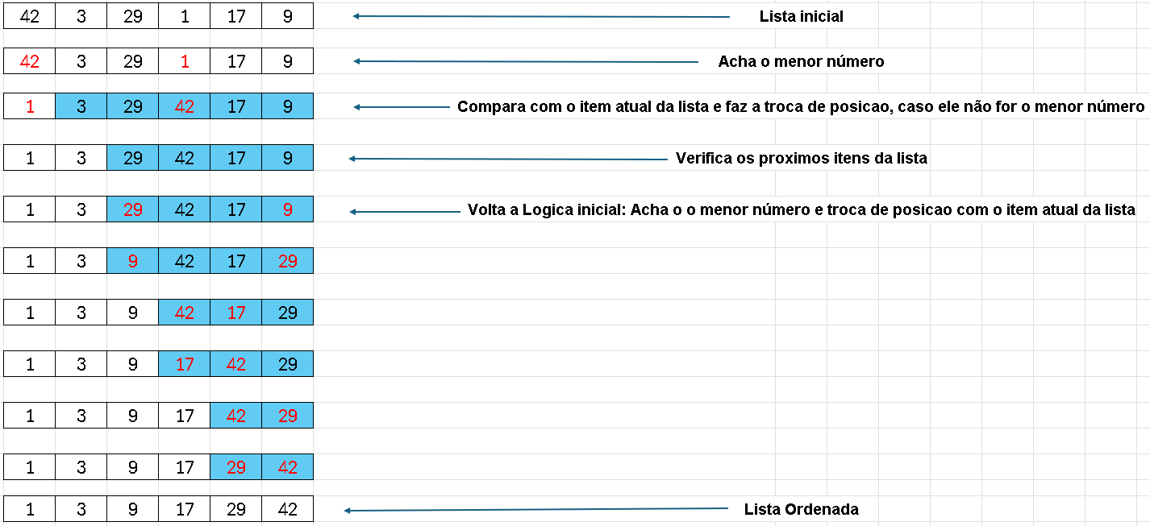

Slide 13
Pseudocódigo
Função selectionSort(lista):
n ← tamanho da lista
Para i de 0 até n - 2:
minIndex ← i // posição do menor valor encontrado até agora
Para j de i + 1 até n - 1:
Se lista[j] < lista[minIndex]:
minIndex ← j // achou novo menor valor
Se minIndex ≠ i:
temp ← lista[i]
lista[i] ← lista[minIndex]
lista[minIndex] ← temp

Slide 14
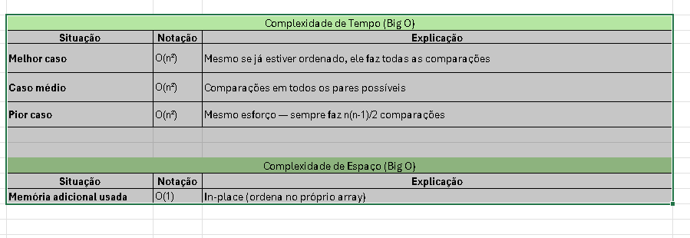
Analise
Características.

Slide 15
Merge Sort
Características.
Descricao 1: Divide a lista até unidades, depois mescla ordenadamente.
Descricao 2: Divide tudo → ordena os pedaços → junta

Slide 16
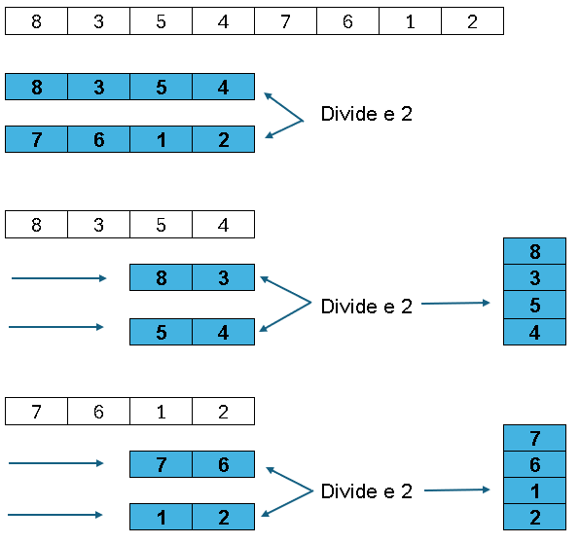

Slide 17
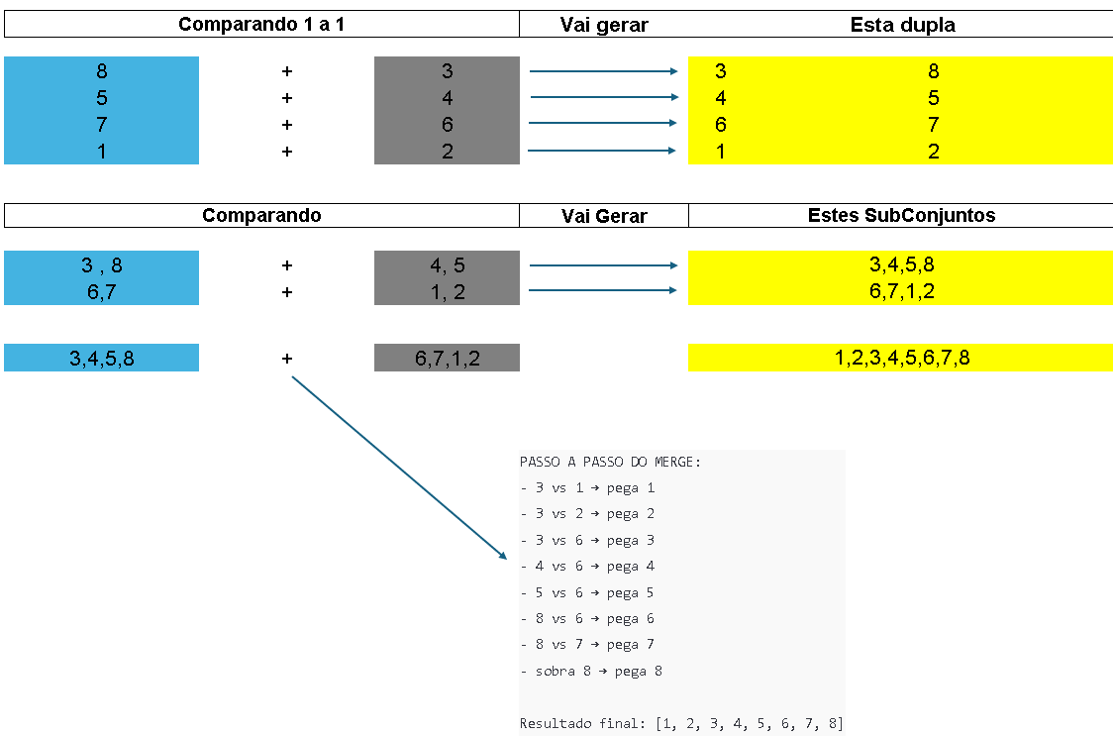

Slide 18
Pseudocódigo – Parte 1
Função mergeSort(lista):
n ← tamanho da lista
Se n ≤ 1:
Retorne lista // Já está ordenada
meio ← n ÷ 2
metadeEsquerda ← lista[0 até meio - 1]
metadeDireita ← lista[meio até n - 1]
listaOrdenadaEsquerda ← mergeSort(metadeEsquerda)
listaOrdenadaDireita ← mergeSort(metadeDireita)
resultado ← merge(listaOrdenadaEsquerda, listaOrdenadaDireita)
Retorne resultado

Slide 19
Pseudocódigo – Parte 2
Função merge(esquerda, direita):
resultado ← lista vazia
i ← 0 // índice da esquerda
j ← 0 // índice da direita
Enquanto i < tamanho(esquerda) e j < tamanho(direita):
Se esquerda[i] ≤ direita[j]:
Adicione esquerda[i] no resultado
i ← i + 1
Senão:
Adicione direita[j] no resultado
j ← j + 1
Enquanto i < tamanho(esquerda):
Adicione esquerda[i] no resultado
i ← i + 1
Enquanto j < tamanho(direita):
Adicione direita[j] no resultado
j ← j + 1
Retorne resultado

Slide 20
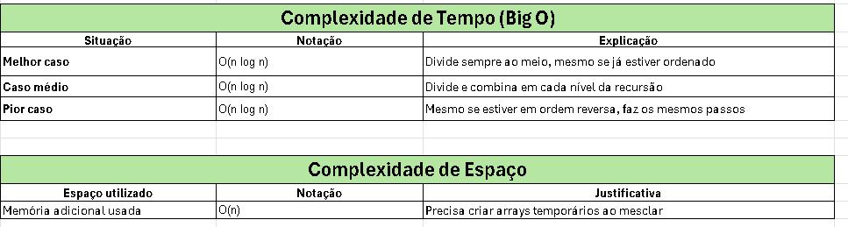
Analise
Características.

Slide 21
Quick Sort
Características.
Descricao 1: algoritmo de ordenação recursivo baseado na ideia de dividir para conquistar.
Descricao 2: Escolhe-se um elemento como pivô
Descricao 3: Reorganiza-se a lista: todos os elementos menores que o pivô ficam à esquerda; os maiores, à direita.
Descricao 4: Aplica-se recursivamente o mesmo processo nas sublistas da esquerda e da direita.

Slide 22
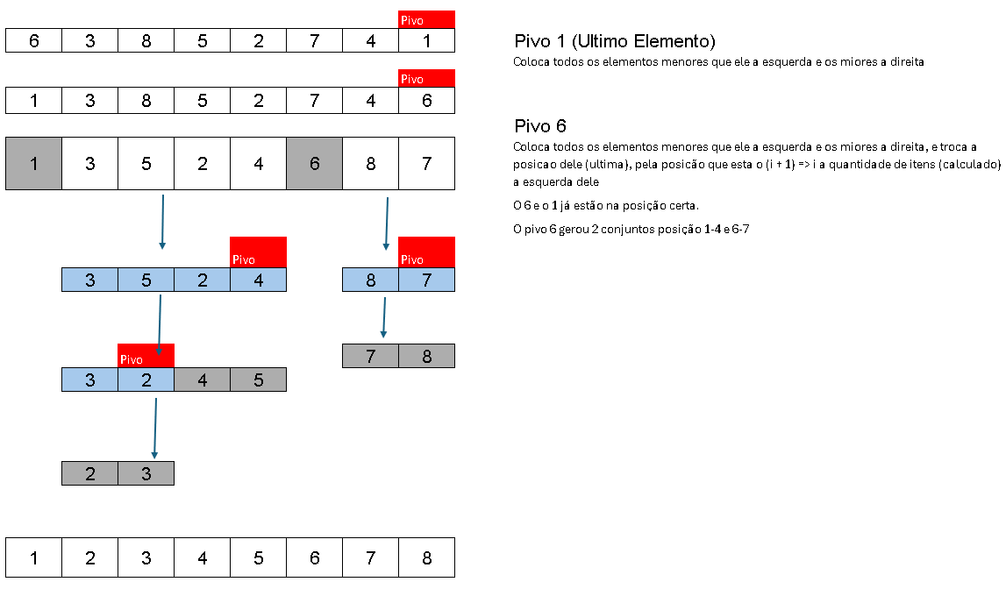

Slide 23
Pseudocódigo
Função quickSort(lista, inicio, fim):
Se inicio < fim:
posicaoPivo ← partition(lista, inicio, fim)
quickSort(lista, inicio, posicaoPivo - 1)
quickSort(lista, posicaoPivo + 1, fim)
Função partition(lista, inicio, fim):
pivo ← lista[fim]
i ← inicio - 1
Para j de inicio até fim - 1:
Se lista[j] ≤ pivo:
i ← i + 1
Trocar lista[i] com lista[j]
Trocar lista[i + 1] com lista[fim]
Retornar i + 1 // posição final do pivô

Slide 24
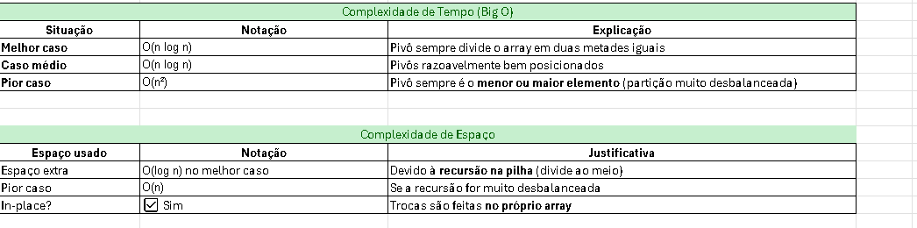
Analise
Características.

Slide 25
Heap Sort
Características.
Descricao 1: build-heap + remove root & heapify.
Descricao 2: O Heap Sort é um algoritmo de ordenação baseado em uma estrutura chamada heap binário, mais especificamente um max-heap (ou min-heap, se for ordenação crescente invertida).
Descricao 3: Não é recursivo como merge ou quick sort em si, mas é dividido em fases
Descricao 3: Primeiro monta o Max-Heap, depois vai aplicando o Heapfy nos node pai

Slide 26
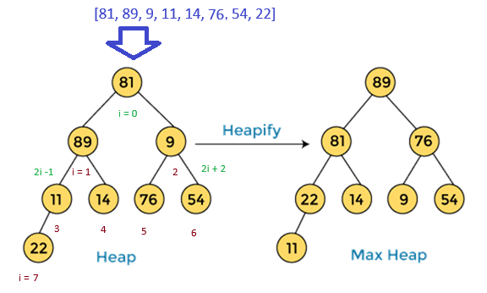

Slide 27
O que é um Heap
Características.
É uma árvore binária completa com as seguintes propriedades.
Max-heap: Cada nó pai é maior ou igual aos filhos.
Min-heap: Cada nó pai é menor ou igual aos filhos.

Slide 28
O que é um Heap
Características.
Navegação
Pai de i: Math.Floor((i - 1) / 2)
Exemplo: Se i = 5, então: (5 - 1) / 2 = 4 / 2 = 2 → O pai do índice 5 está no índice 2.
Filho esquerdo de i: 2i + 1
Filho direito de i: 2i + 2
Logo:
1 - Para um nó (n) tenha no mínimo 1 filho, então: n > 2i +1 (1)
2 – Demembrando 1, temos que: n > 2i + 1 => i <= (n-1)/2 => i = (n-1)/2
3 – Ajustes de divisão inteira, temos a formula: i = n/2 – 1
Onde o i é o ultimo né com filho.
* Math.Flow - arredonda um número para baixo, retornando o maior número inteiro menor ou igual ao valor passado.

Slide 29
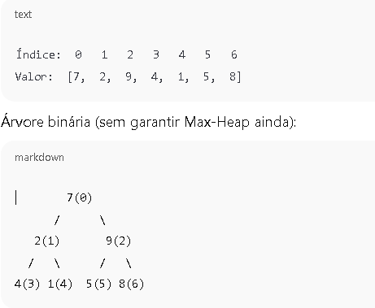
Etapa 1 - Formação do Max-Heap, montando a arvore binária, com o array: [7, 2, 9, 4, 1, 5, 8]

Slide 30
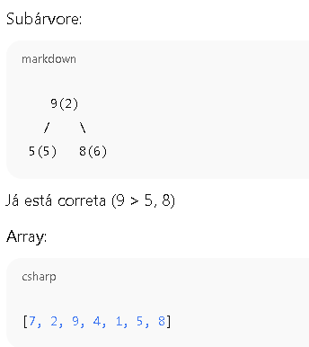
Aplicamos heapify em ordem: heapify(2), heapify(1), heapify(0), pois 2 = 7/2 -1
Heapify(2)

Slide 31
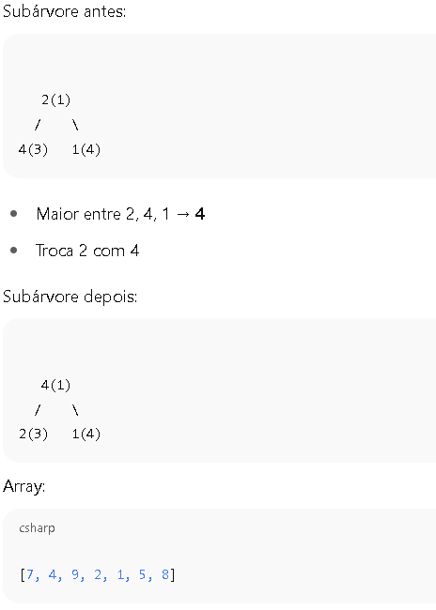
Aplicamos heapify em ordem: heapify(2), heapify(1), heapify(0), pois 2 = 7/2 -1
Heapify(1)

Slide 32
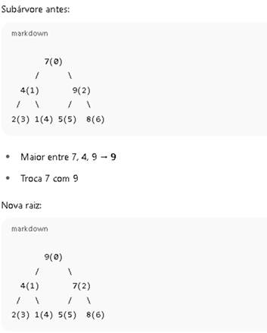
Aplicamos heapify em ordem: heapify(2), heapify(1), heapify(0), pois 2 = 7/2 -1
Heapify(0)

Slide 33
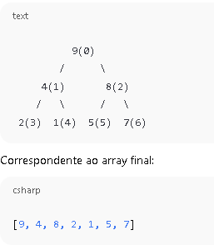
Aplicamos heapify em ordem: heapify(2), heapify(1), heapify(0), pois 2 = 7/2 -1
Final do Max-heap

Slide 34
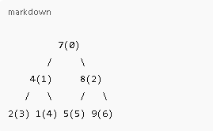
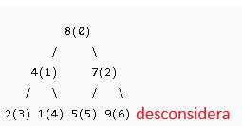
Situação inicial após a construção do Max-Heap: [9, 4, 8, 2, 1, 5, 7]
Próximo passo: Troca do maior com o último, ficando: [7, 4, 8, 2, 1, 5, 9]
Construindo a arvore novamente, temos:
Colocando ela em max-heap novamente, temos:
Situação final: [8, 4, 7, 2, 1, 5, 9]

Slide 35
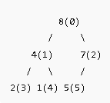
Situação inicial após a construção do Max-Heap: [9, 4, 8, 2, 1, 5, 7]
Próximo passo: Troca do maior com o último, ficando: [7, 4, 8, 2, 1, 5, 9]
Construindo a arvore novamente, temos:
Colocando ela em max-heap novamente, temos:
Situação final: [8, 4, 7, 2, 1, 5, 9]

Slide 36
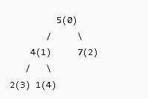
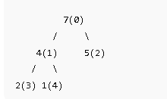
Situação inicial após a construção do Max-Heap: [8, 4, 7, 2, 1, 5, 9]
Próximo passo: Troca do maior com o último, ficando: [5, 4, 7, 2, 1, 8, 9]
Construindo a arvore novamente, temos:
Colocando ela em max-heap novamente, temos:
Situação final: [7, 4, 5, 2, 1, 8, 9]

Slide 37
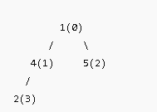
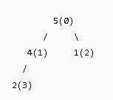
Situação inicial após a construção do Max-Heap: [7, 4, 5, 2, 1, 8, 9]
Próximo passo: Troca do maior com o último, ficando: [1, 4, 5, 2, 7, 8, 9]
Construindo a arvore novamente, temos:
Colocando ela em max-heap novamente, temos:
Situação final: [5, 4, 1, 2, 7, 8, 9]

Slide 38
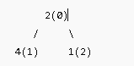
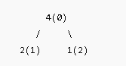
Situação inicial após a construção do Max-Heap: [5, 4, 1, 2, 7, 8, 9]
Próximo passo: Troca do maior com o último, ficando: [2, 4, 1, 5, 7, 8, 9]
Construindo a arvore novamente, temos:
Colocando ela em max-heap novamente, temos:
Situação final: [4, 2, 1, 5, 7, 8, 9]

Slide 39
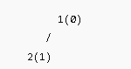
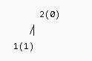
Situação inicial após a construção do Max-Heap: [4, 2, 1, 5, 7, 8, 9]
Próximo passo: Troca do maior com o último, ficando: [1, 2, 4, 5, 7, 8, 9]
Construindo a arvore novamente, temos:
Colocando ela em max-heap novamente, temos:
Situação final: [2, 1, 4, 5, 7, 8, 9]

Slide 40
Situação inicial após a construção do Max-Heap: [2, 1, 4, 5, 7, 8, 9]
Próximo passo: Troca do maior com o último, ficando: [1, 2, 4, 5, 7, 8, 9]
Como o heapSize = 1 → fim

Slide 41
Pseudocódigo
Função heapSort(lista):
n ← tamanho da lista
// Passo 1: Construir o max-heap
Para i de (n ÷ 2 - 1) até 0, em ordem decrescente:
heapify(lista, n, i)
// Passo 2: Repetidamente extrair o maior elemento (raiz do heap)
Para i de n - 1 até 1, em ordem decrescente:
Trocar lista[0] com lista[i] // move o maior para o fim
heapify(lista, i, 0) // reconstroi o heap com o restante

Slide 42
Pseudocódigo
Função heapify(lista, tamanho, raiz):
maior ← raiz
esquerda ← 2 × raiz + 1
direita ← 2 × raiz + 2
Se esquerda < tamanho e lista[esquerda] > lista[maior]:
maior ← esquerda
Se direita < tamanho e lista[direita] > lista[maior]:
maior ← direita
Se maior ≠ raiz:
Trocar lista[raiz] com lista[maior]
heapify(lista, tamanho, maior) // aplica heapify recursivamente

Slide 43
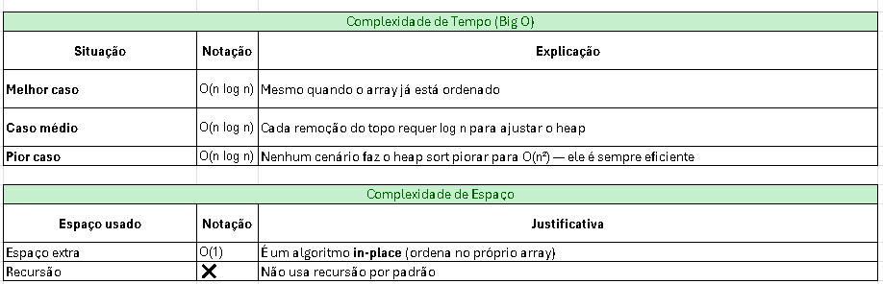
Analise
Características.

Slide 44
Fila de Prioridade
Características.
Descricao 1: ADT que retorna sempre o elemento com maior (ou menor) prioridade..
Descricao 2: O elemento com maior prioridade sai primeiro, não importa a ordem de chegada.
Descricao 3: Uma estrutura de dados que define uma regra especial para inserir e remover elementos.
Descricao 4: Você pode inserir qualquer elemento, junto com sua prioridade, Mas quando for remover, o que sai primeiro é sempre o de maior (ou menor) prioridade — não necessariamente o que chegou primeiro

Slide 45
Fila de Prioridade
Como funciona?
Inserção (enqueue): você insere um novo elemento junto com sua prioridade, e a estrutura (heap) reorganiza automaticamente os elementos para garantir que o de maior prioridade (ou menor, dependendo do tipo) fique no topo.
Remoção (dequeue ou poll): você não tira o primeiro que chegou, mas sim o que tem a maior prioridade.
Peek: uma operação que te permite olhar o elemento com maior (ou menor) prioridade na fila de prioridade, sem remover ele da estrutura

Slide 46
Exemplo: precisamos inserir os seguintes números: 7, 2, 9, 4, 1, 5, 8, sendo cada número representando a sua prioridade.
Passo 1: Montar o HEAP (arvore), sempre deixando ela no formato max-heap

Slide 47
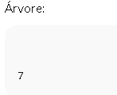
Elementos para inserir: 7, 2, 9, 4, 1, 5, 8 Passo 1: Inserir 7
Heap Antes: []
Heap Modificado: [7]

Slide 48
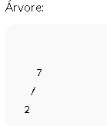
Elementos para inserir: 7, 2, 9, 4, 1, 5, 8 Passo 2: Inserir 2
Heap Antes: [7, 2]
Heap Finalizado: [7, 2]
Nota: 2 < 7 → não sobe → tudo certo!!!

Slide 49
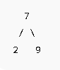
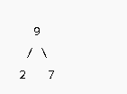
Elementos para inserir: 7, 2, 9, 4, 1, 5, 8 Passo 2: Inserir 2
Heap Antes: [7, 2]
Heap Alterado: [7, 2, 9]
Heap Finalizado: [9, 7, 2]
Nota: Índice 2 (9), pai está no índice 0 (7) => 9 >7 (Troca)

Slide 50
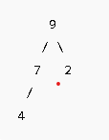
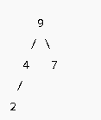
Elementos para inserir: 7, 2, 9, 4, 1, 5, 8 Passo 2: Inserir 4
Heap Antes: [9, 7, 2]
Heap Alterado: [9, 7, 2 , 4]
Heap Finalizado: [9, 4, 7, 2]
Nota: Índice 3 (4), pai = 1 (2), como 4 > 3 troca

Slide 51
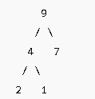
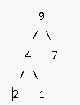
Elementos para inserir: 7, 2, 9, 4, 1, 5, 8 Passo 2: Inserir 4
Heap Antes: [9, 4, 7, 2]
Heap Alterado: [9, 4, 7, 2, 1]
Heap Finalizado: [9, 4, 7, 2, 1]
Nota: Índice 4 (1), pai = 1 (4), como 1 < 4 nada a fazer

Slide 52
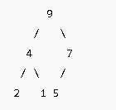
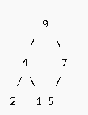
Elementos para inserir: 7, 2, 9, 4, 1, 5, 8 Passo 2: Inserir 5
Heap Antes: [9, 4, 7, 2, 1]
Heap Alterado: [9, 4, 7, 2, 1, 5]
Heap Finalizado: [9, 4, 7, 2, 1]
Nota: Nada a fazer

Slide 53
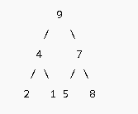
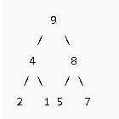
Elementos para inserir: 7, 2, 9, 4, 1, 5, 8 Passo 2: Inserir 8
Heap Antes: [9, 4, 7, 2, 1, 5]
Heap Alterado: [9, 4, 7, 2, 1, 5, 8]
Heap Finalizado: [9, 4, 8, 2, 1, 5, 7]
Nota: Índice 6 (8), pai = 2 (7), como 8 > 7 troca

Slide 54
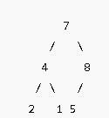
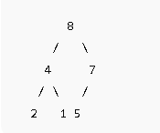
Heap Max Final: [9, 4, 8, 2, 1, 5, 7]
Agora precisamos remover um elemento, a arvore esta assim, inicialmente:
Removido o 9, fica: [4, 8, 2, 1, 5, 7], e coloca o ultimo na posição dele, ficando [7, 4 , 8, 2, 1, 5]
- Aplicando heapify-down
- 7 vs filhos 4 e 8 → maior é 8
Troca 7 com 8

Slide 55
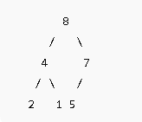
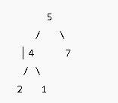
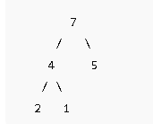
Removendo Itens: [9, 4, 8, 2, 1, 5, 7]
Heap anterior: [8, 4, 7, 2, 1, 5]
Agora precisamos remover um elemento, a arvore esta assim, inicialmente:
Removido o 8, fica: [4, 7, 2, 1, 5], e coloca o ultimo na posição dele, ficando [5, 4, 7, 2, 1]
Aplicando heapify-down
- 5 vs 4 e 7 → maior é 7
- Troca 5 com 7

Slide 56
E aí vai removendo sucessivamente....

Slide 57
Pseudocódigo - Parte 1
Função inserir(fila, valor):
Adicione valor ao final da lista
Fazer heapify-up no último índice
Função heapifyUp(lista, indice):
Enquanto indice > 0:
pai ← (indice - 1) ÷ 2
Se lista[indice] > lista[pai]:
Trocar lista[indice] com lista[pai]
indice ← pai
Senão:
Pare
Função remover(fila):
Se lista estiver vazia:
Retorne erro ou nulo
raiz ← lista[0]
Substitua lista[0] com o último elemento
Remova o último elemento
Fazer heapify-down a partir do índice 0
Retorne raiz

Slide 58
Pseudocódigo - Parte 2
Função heapifyDown(lista, indice):
tamanho ← tamanho da lista
Enquanto existe filho esquerdo (2 × indice + 1 < tamanho):
esquerdo ← 2 × indice + 1
direito ← 2 × indice + 2
maior ← indice
Se lista[esquerdo] > lista[maior]:
maior ← esquerdo
Se direito < tamanho e lista[direito] > lista[maior]:
maior ← direito
Se maior ≠ indice:
Trocar lista[indice] com lista[maior]
indice ← maior
Senão:
Pare

Slide 59
Pseudocódigo - Parte 3
Função topo(fila): // Peek
Se lista estiver vazia:
Retorne erro ou nulo
Senão:
Retorne lista[0]

Slide 60
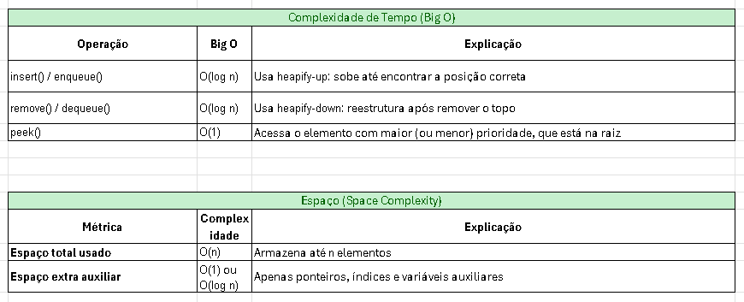
Analise
Características.

Slide 61
Obrigado

